Slide 1
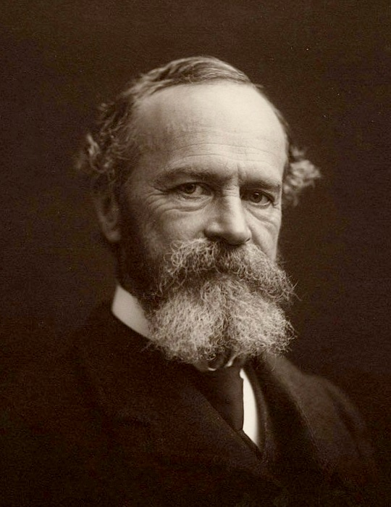
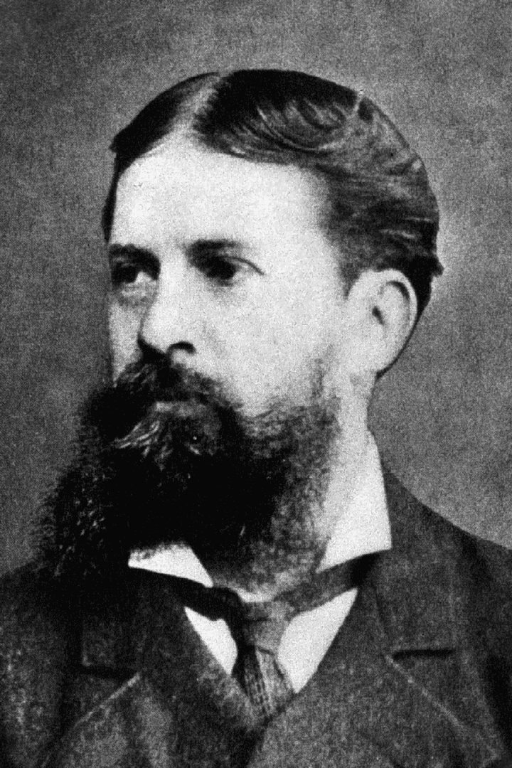
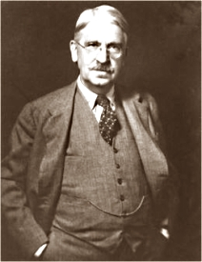
El Pragmatismo
El pragmatismo es la filosofía de la acción, es la búsqueda de las consecuencias prácticas del pensamiento.
Reduce lo verdadero a lo útil, niega el conocimiento teórico en diversos grados.
William James:
La utilidad para James no se reduce a la satisfacción de las necesidades materiales del ser humano, sino a todo cuanto sirva para el desarrollo del hombre en la sociedad, las ciencias sólo se convierten en verdades cuando son útiles
Charles Sanders Pierce:
Es considerado padre de la semiótica moderna
Su pragmatismo puede entenderse como un método para resolver confusiones conceptuales relacionando el significado de los conceptos con las prácticas
John Dewey:
La experiencia es la base de su teoría y precisamente por ella debe desecharse toda idea de trascendencia, porque la experiencia enseña que todo cambia.
Necesidad de comprobar el pensamiento por medio de la acción si se quiere que este se convierta en conocimiento.

